Slide 1
Определяем проблему урока
Причастия
Прочитайте
Открытая улыбка, добрый взгляд, доверительная интонация, располагающая к себе, элегантный строгий костюм, грамотная речь, одет со вкусом, узнаваемый голос, раскрепощенное поведение в кадре, умеющий тактично шутить
1.Найдите слова, обозначающие признак предмета по действию. К какой части речи они относятся?
2.Сравните. Что общего между словосочетаниями?
Проверьте себя
Тема

Slide 2
Двадцать третье ноября Описание успешного телеведущего
Цель: создать текст – описание успешного телеведущего.

Slide 3
Материалы к описанию
Решаем проблему, открываем новые знания
Проверим, знаете ли вы успешных телеведущих
Откройте конверты, прочитайте информацию и соотнесите с фотографией телеведущих
Проверьте себя

Slide 4
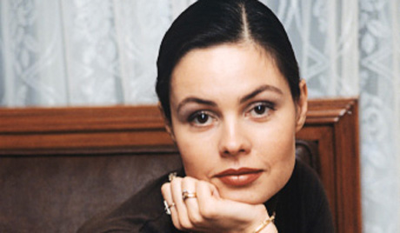
Екатери́на Серге́евна Андре́ева Российский журналист, актриса, ведущая информационной программы «Время» на Первом канале
Приятная внешность
Строгость и
элегантность в одежде и прическе
Серьезность выражения лица
Четкость дикции
Умеренность в жестикуляции

Slide 5
Анастаси́я Андре́евна Чернобро́вина Российская телеведущая, журналист. Лауреат премии «ТЭФИ» (2015)
Изысканность стиля одежды
Аккуратный неяркий макияж
Одна из красивых ведущих телеканала
« Россия»
Отточенность в движениях рук
Приятный тембр голоса

Slide 6
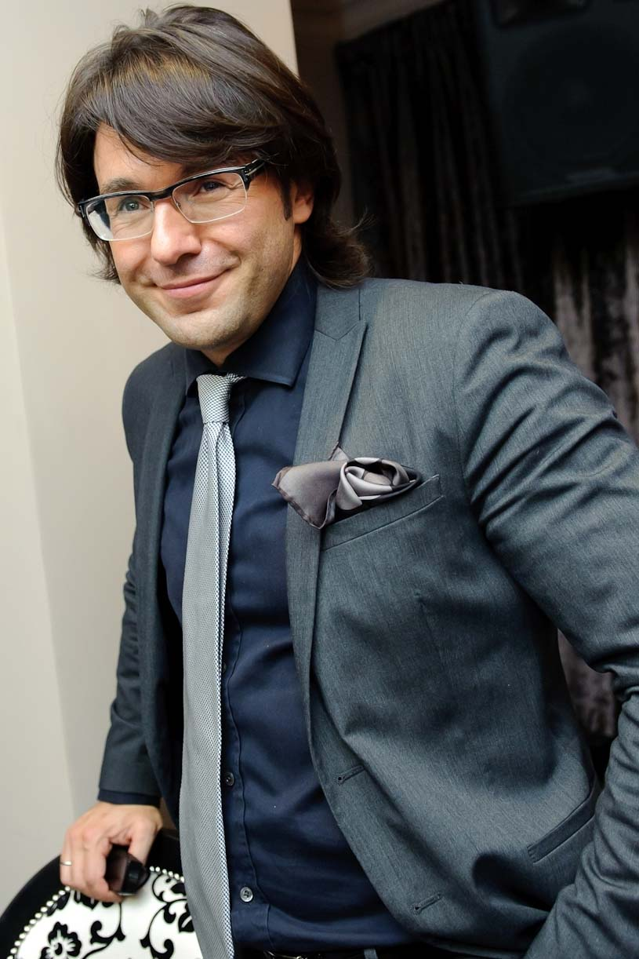
Андре́й Никола́евич Мала́хов
Российский тележурналист, ведущий программ
студииспециальных проектов ОАО «Первый канал»,
преподаватель курсов журналистики в РГГУ
Запоминающаяся внешность
Высок, строен
Одет со вкусом
Вежлив, тактичен
Расположен к беседе

Slide 7
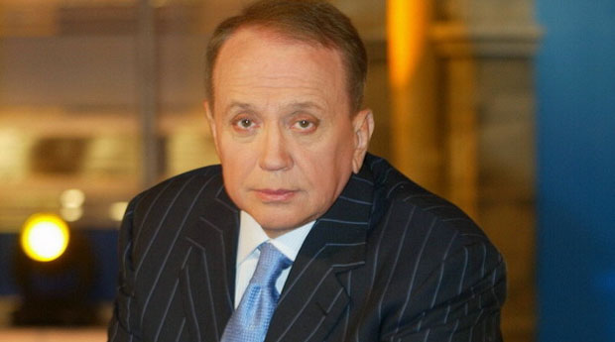
Алекса́ндр Васи́льевич Масляко́в Советский и российский телеведущий, заслуженный деятель искусств Российской Федерации действительный член (академик) фонда «Академия Российского телевидения»
Средний рост
Спокойная улыбка
Располагающая внешность
Узнаваемый голос
Раскрепощенное поведение в кадре
Умеющий тактично шутить

Slide 8
Прочитайте
Решаем проблему, открываем новые знания
Профессия телеведущего требует немалой подготовки.
Хороший ведущий умеет держать осанку, обладает искренней улыбкой и уместной жестикуляцией. (И это после двенадцати—четырнадцати часов съёмок!) Такой человек в совершенстве освоил искусство вести беседу. Он общается с разными людьми, приходящими в студию. Бывает трудно взять интервью у человека скрытного, замкнутого, настроенного враждебно.
Существует два типа программ. В первом ведущий только зачитывает текст, написанный профессиональными авторами, а во втором он самостоятельно пишет тексты. В этом случае ведущему необходимо уметь грамотно писать и понятно выражать свою мысль.
Для успешной деятельности телеведущему нужна отличная дикция. Её можно оттачивать с помощью скороговорок и чтения вслух любимых книг.
(По материалам сети Интернет)
Выпишите , какими качествами должен обладать успешный телеведущий?

Slide 9
Физминутка. Тренировка дикции

Slide 10
Создание композиции описания
Может ли неизвестный телеведущий быть успешным?
План |  | Пример
1. Вступление | назвать имя и программу телеведущего.
2. Основная часть | рассказать о самых ярких, заметных чертах внешности и поведения(рост, лицо, руки, одежда, манера держаться, манера общаться). Назовите эмоции, которые может переживать человек в процессе общения. Дополните предложение и запишите его в тетрадь : Лицо этого человека отражает такие эмоции, как...
3. Заключение | написать о том, почему вам захотелось описать внешность именно этого телеведущего. Дополните любое из двух предложений: Я захотел описать (имя ведущего), потому что... Глядя на (имя ведущего), мне хочется...

Slide 11
Рефлексия
— На что нужно обращать внимание, употребляя в сочинении причастия и причастные обороты?
— Как, на ваш взгляд, нужно проверять написанное сочинение?

Slide 12
Дома
Упражнение 167

